Slide 1


7 «Б», Е.Е. Деревянко
Текстовые
задачи
Е. Е. Деревянко, 7 «Б»
Текстовые
задачи
7
Муниципальное Казенное
Образовательное Учреждение
Средняя Общеобразовательная
Школа №3 Имени Героев Свири
МКОУ «СОШ имени
героев Свири №3»

Slide 2
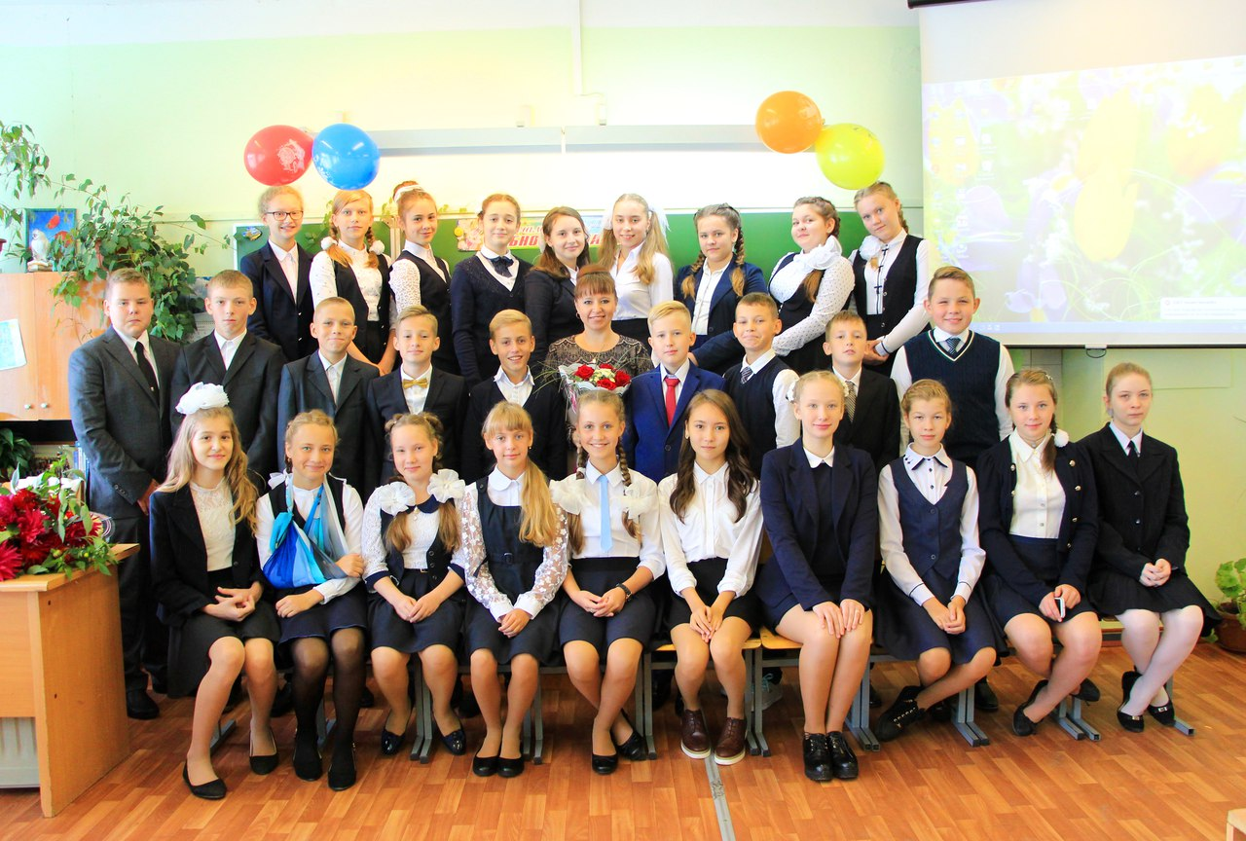
Текстовые
задачи
7 класс
ЗАДАЧНИК
Для учащихся общеобразовательных учреждений
Под редакцией Е.Е.Деревянко
Рекомендовано
Учителем математики
Е.Е.Деревянко
1-е издание
Лодейное Поле 2016

Slide 3
Предисловие
Авторы:
7б класс и учитель математики Деревянко Екатерина Евгеньевна
В данном задачнике предложены текстовые задачи:
-на совместную работу,
- на части,
- на движение,
- на движение по воде,
- на пропорции.
Текстовые задачи. 7 класс. В 1 ч. Задачник для учащихся
Общеобразовательных учреждений/ [Е.Е.Деревянко и др.];
Под ред. Е.Е.Деревянко.-1-е издание., - В.С.Лупашку,
Н.Н.Еремеев, И.А.Фирсукова; 2016.- 20 с.
©Оформление.
В.С.Лупашку
Н.Н.Еремеев
Все права защищены
3

Slide 4
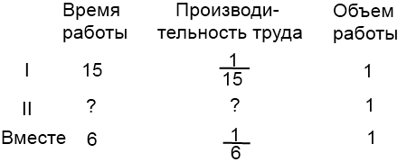



§1 Задачи на совместную работу
Примем всю работу за 1.
Чтобы найти производительность труда второго рабочего, из производительности труда совместной работы вычтем производительность труда первого рабочего:
Такую часть работы в 1 час выполняет второй рабочий. Зная производительность труда второго рабочего и объем работы, можем найти время, за которое он может выполнить работу самостоятельно. Чтобы найти время работы, надо объем работы разделить на производительность труда:
Задачи на совместную работу чаще всего начинаются с того, что всю работу принимаем за единицу. Чтобы найти объем работы, надо производительность труда умножить на время работы.
Соответственно, чтобы найти производительность труда (часть работы, выполненную за определенную единицу времени),надо объем работы разделить на время работы:
Пример:
Двое рабочих, работая вместе, выполняют некоторую работу за 6 часов. Один из них, работая самостоятельно, может выполнить эту работу за 15 часов. За сколько часов может выполнить эту работу другой рабочий?
Решение задач на совместную работу упрощается,
если условие оформить в виде таблицы.
Значит, второй рабочий, работая отдельно, может выполнить работу за 10 часов.
Ответ: за 10 часов.
4
5

Slide 5

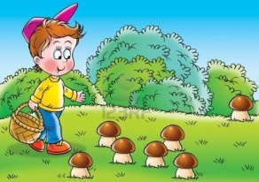
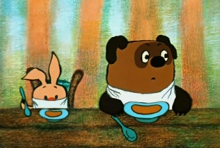
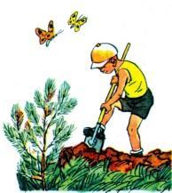
Задачи.
Лера набрала поздравление из 30 теплых слов, а Макар - из 20. Чье поздравление Саша получит первым?
1.4. Один ученик может убрать класс: намыть доску, подмести пол, намыть пол и перевернуть стулья - за 30 минут, а другой, выполняя такие же действия за 45 минут, а сколько минут уберут класс два ученика работая вместе?
1.5. Винни-пух съедает банку меда за 4 ч., а Пятачок за 5 ч., за сколько они съедят вместе банку меда?
1.1. Я, мама и сестра в субботу ходили в лес за грибами, и нашли 240 грибов: белых, подосиновиков и лисичек. Придя домой, мы решили почистить их. Нам стало интересно, сколько грибов каждый из нас чистит в минуту, оказывается, что мама чистит 3 гриба в минуту, сестра 2 гриба, а я 1 гриб в минуту. Сколько понадобиться времени нам троим, чтобы почистить грибы?
1.2. Два брата копали на поле картошку. Первый брат выкопал 10 кг за 1 час. А другой 5 кг за 1 час. Всего надо выкопать на поле 60 кг картошки. За сколько два брата выкопают всю картошку?
1.3. Лера и Макар узнали, что у Саши – день рождения. И сразу же стали набирать SMS-ски. Лера умеет набирать 24 слова за 4 минуты, а Макар – 35 слов за 7 минут.
6
7

Slide 6
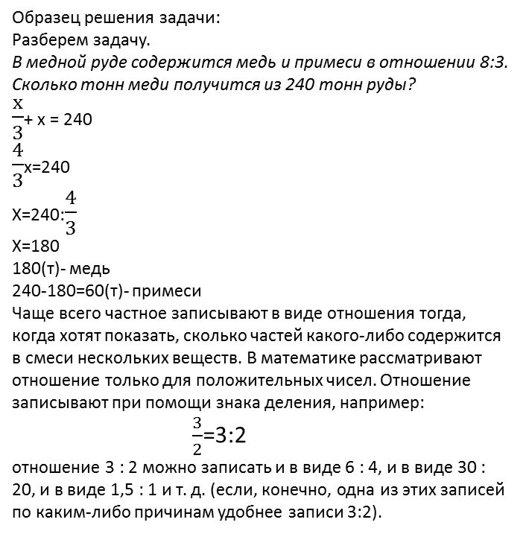
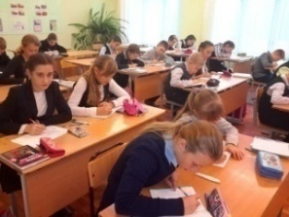
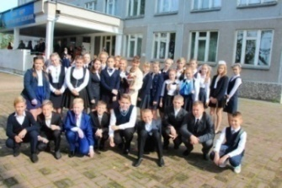
§2 Задачи на части
2.2. Сегодня в столовой 7б купил три четвёртых части булочек от того, сколько купил 7а. Сколько булочек купили ребята из 7б, если 7а купил 12 булочек?
2.3. Сегодня на уроке алгебры мы писали самостоятельную работу по теме «Линейная функция и её график». Какую часть урока заняла работа, которая длилась 15 минут, если продолжительность урока 40 минут?
2.4. В 7Б классе 29 учащихся. Из них 9 мальчиков, а остальные – девочки. Какую часть составляют мальчики, а какую девочки?
2.5. Для приготовления компота для школьников повар Елена Ивановна потратила сахара больше, чем вишни на 10кг. По сколько кг сахара и вишни она взяла, если сахара взяла 5 частей, а вишни3 части?
Задачи.
2.1. В нашем классе отношение числа домохозяек к числу работающих родителей 2:11. Найдите сколько родителей нашего класса являются домохозяйками, если всего мам и пап 52 человека?
2.6. В поезде едут пассажиры: мужчины, женщины и дети,
в соотношении 3:2:2. Сколько в поезде мужчин, если всего пассажиров 560 человек?
8
9

Slide 7

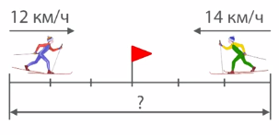
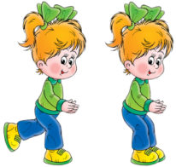
2.7. Для сиропа берут сахара и воды в отношении 4:2. Сколько килограмм сахара надо для приготовления 12л сиропа?
§3 Задачи на движение
Движение навстречу:
Пример.
2.8. Среди родителей нашего класса частные предприниматели составляют 5/26 всех родителей, а служащие 1/4 от числа всех. Кого больше, служащих или предпринимателей и на сколько?
Два лыжника вышли одновременно навстречу друг другу из двух поселков и встретились через 3 часа. Первый лыжник шел со средней скоростью 12 км/ч, второй – 14 км/ч. Найдите расстояние между поселками.
1) 12*3=36 (км)
Средняя скорость движения второго лыжника – 14 км/ч, время в пути такое же, как и у первого лыжника – три часа. Чтобы узнать, какое расстояние прошел второй лыжник, умножим его среднюю скорость на его время в пути:
2)14*3=42(км)
Те­перь можем найти расстояние между поселками.
3)36+42=78(км)
Ответ: расстояние между поселками – 78 км.
Движение вдогонку:
Расстояние между домами Оли и Вали 160 м. Они вышли в школу одновременно. Валя шла со скоростью 100 м/мин, а Оля шла вдогонку Вале со скоростью 120 м/мин. Через, сколько минут Оля догонит Валю?
10
11

Slide 8
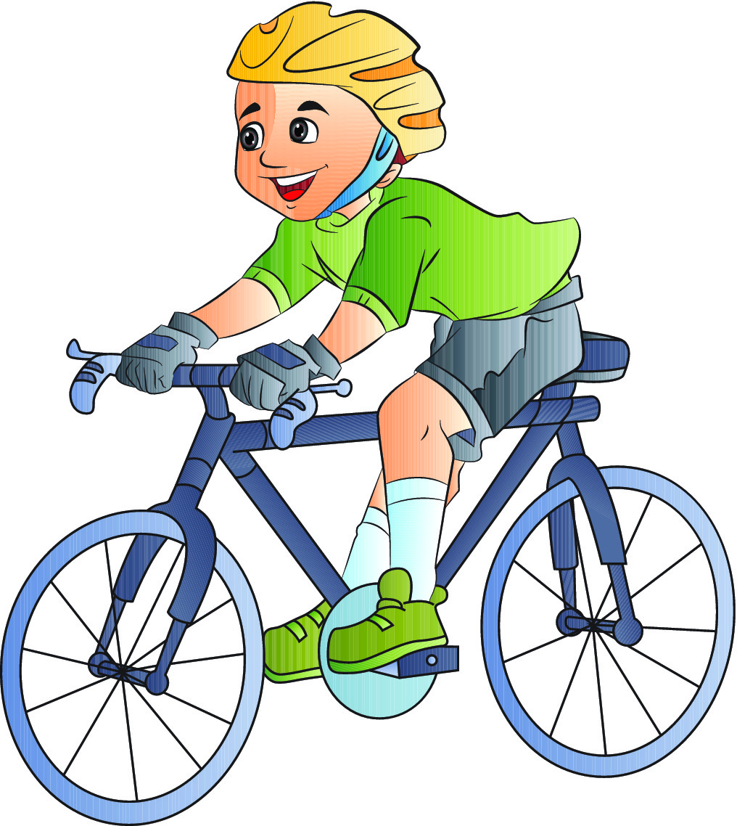
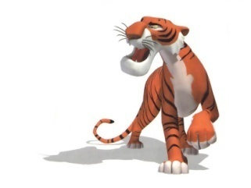
1)120-100=20(м/мин.) скорость сближения девочек
2)160:20=8(мин.)
Ответ:8 минут нужно Оле, чтобы догнать Валю.
Задачи.
3.1. Я выехал из дома на велосипеде со скоростью
20 км/ч. Через час вслед за мной выехал папа на легковой машине со скоростью 40 км/ч. Через, сколько минут после выезда папа догонит меня?
Движение в противоположных направлениях из одного пункта:
Из одного логова одновременно в противоположных направлениях выбежало два тигра. Скорость одного тигра 48 км / ч., а другого , – 54 км ч. Какое, расстояние будет между тиграми через 3 часа?
3.2. Мы с другом шли навстречу друг другу. Встретились через час. Я шёл со скоростью 5 км/ч, а друг 6 км/ч. Найдите расстояние между пунктами, откуда начали путь я и друг?
Первый способ решения
1)48 * 2 = 96 (км) – пробежит один тигр за 2 часа.
2)54 * 2 = 108 (км) – пробежит другой тигр за 2 часа.
3)96 + 108 = 204 (км) – будет между тиграми через 2 часа.
Ответ: 204 км.
Второй способ решения
1)48 + 54 =102 (км /ч.) – скорость удаления тигров.
2)102 * 2 =204 (км) – будет между тиграми через 2 часа.
Ответ: 204 км.
3.3. Даша идет со скоростью 45 м/мин, а Лиза- 37 м/мин. Через какое время Даша догонит Лизу, если сейчас между ними 650 метров?
3.4.Два автомобиля выехали из автопарка одновременно в противоположных направлениях. Скорость одного 70 км/час, другого 50 км/час. Какое расстояние будет между ними через 4 часа?
12
13

Slide 9
3.5.Из одного посёлка одновременно в противоположных направлениях выехали два всадника. Скорость одного всадника 12 км/ч, а другого 16 км/ч. На каком расстоянии друг от друга будут всадники через 4 часа
§4 Задачи на движение по воде.
S-расстояние
t-время
V-скорость
V по течению = V соб. + V теч.
V пр. течения = V соб. - V теч.
V соб. = ( V по теч. + V пр. теч. ) : 2
V теч. = ( V по теч. - V пр. Теч. ) : 2
Задачи.
4.1 . Лодка прошла по течению реки 140 км за 7 часов . Сколько времени понадобится на обратный путь , если скорость течения реки равна 2 км/ч ?
4.2. Моторная лодка прошла против течения реки 120 км и вернулась в пункт отправления , затратив на обратный путь на 2 часа меньше . Найдите скорость лодки в неподвижной воде , если скорость течения равна 1 км/ч.
14
15

Slide 10

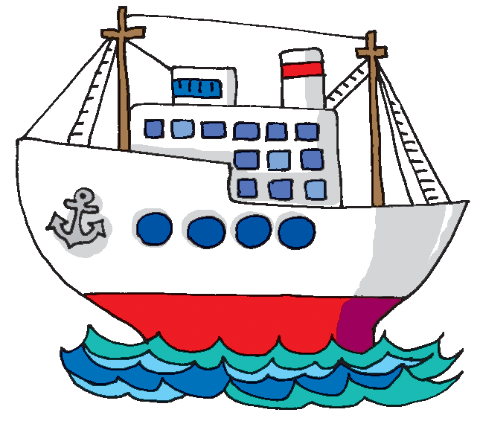
4.3. Туристы проплыли на плоту 48 км за 16 ч. Обратно они вернулись на моторной лодке , собственная скорость которой 15 км/ч . Сколько времени затратили туристы на обратный путь ?
4.4.Расстояние между двумя населенными пунктами по реке равно 60 км . Это расстояние лодка проплывает по течению реки за 2 ч , а против течения - за 3 ч. Найдите собственную скорость лодки и скорость течения реки.
4.5. Теплоход проходит по течению реки до пункта назначения 459 км и после стоянки возвращается в пункт отправления . Найдите скорость течения, если скорость теплохода в неподвижной воде равна 22 км/ч , стоянка длится 10 часов, а в пункт отправления теплоход возвращается через 54 часов после отплытия из него.
§5 Задачи на пропорции.
Пропорция — это равенство двух отношений. С помощью букв пропорцию записывают так:
a:b = c:d или ab = cd
Читают: «a относится к b как c относится к d» или «отношение a к b равно отношению c к d».
Числа a и d называют крайними членами пропорции, числа b и c — средними членами пропорции.
Произведение крайних членов пропорции равно произведению ее средних членов.
a:b = c:d
ab = cd
Пропорции используются для решения некоторых задач. В частности, пропорции существенно облегчают решение задач на проценты. Позже мы рассмотрим также решение задач с помощью пропорций.
Задачи.
Решением этой задачи будет таблица.
5.1. В нашем классе 24 девочки и 16 мальчиков. Сколько % мальчиков в классе?
16
17

Slide 11

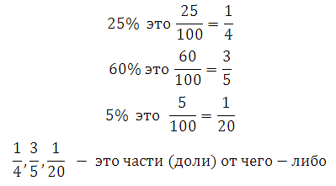




§6 Задачи на проценты.
5.2. Для приготовления творожной запеканки( на 8 порций) требуется:
Творог 5%- 800г
Яйцо куриное 2 шт.-110г
Манная крупа 8 ст. ложек -200г
Сахарный песок 8 ст. ложек- 200г
Сколько нашему повару Елене Ивановне нужно приобрести продуктов и какова будет их
стоимость, если нужно накормить
творожной запеканкой весь наш 7б класс
( в классе 29 человек)?
Все в быту сталкиваются с этим понятием «процент» и используют его. Даже не изучая никакой теории, мы понимаем, что 50% — это половина чего-то, 10% — это десятая часть чего-то, 100% — это полностью это «что-то». Вспомним, что:
1% – это одна сотая часть, записывается как 1/100.
2% – это две сотых, записывается как 2/100.
Значит 56% – это пятьдесят шесть сотых и так любой процент.
Например, 10% это 10/100 = 0,1 от какой-либо величины
Пример:
Если выразить в долевом отношении 25% от килограмма конфет, то это будет одна четверть от килограмма. Части (доли) могут быть представлены не только в виде обыкновенной дроби, но и в виде десятичной, например: 0,25; 0,6; 0,05; 0,56.
Что такое дробь (часть) от числа? Когда мы говорим: «одна четверть от х» — это значит, что
«2% от 60 минут» означает, что
5.3. 3 пачки чипсов стоят 45 рублей. Сколько будет стоить 2 корзины чипсов, если в одну корзину помещается 23 упаковки?
5.4. Мама купила 2 кг яблок за 140 рублей. Сколько кг яблок она сможет купить за 490 рублей?
5.5. Гуашь содержащая 6 цветов стоит 100 рублей. Сколько будет стоить гуашь, содержащая 18 цветов?
18
19

Slide 12
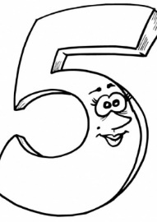
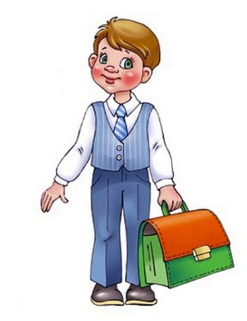
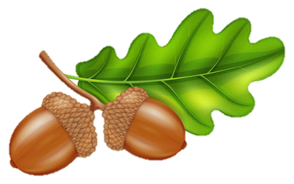
Задачи.
Ответы.
6.1. В нашем классе была контрольная работа по математике. Арина, Варя, Коля , Маша и Карина написали ее на отлично. Девять человек написали хорошо. Сколько процентов троечников в нашем классе?
§ 1
1.140 мин; 1.2. 4 ч. ; 1.3. Макар; 1.4. 18 мин.
1.5. 2ч 13 мин.
§2
2.1. 8 домохозяек; 2.2.9 бул;2.315:40=3:9;
2.4. 9:29;20:29; 2.5. 25кг сахара, 15кг вишни.;
2.6. Мужчины – 240 чел; Женщины – 160 чел; Дети – 160 чел.;
2.7. Сахар – 8 кг; Вода – 8 кг.; 2.8; служащих на 3 человека
больше;
§3
3.1. через 1 ч.; 3.2. 11 км; 3.3. 1ч 21 мин.; 3.4. 480 км; 3.5. 112км
§4
4.1. 8 ч 45 мин; 4.2. 11км/ч ; 4.3. 10 км/ч; 4.4. 25км/ч, 5 км/ч;
4.5. самостоятельно
§5
5.1. 20%; 5.2. 849руб.18 коп; 5.3. 690р; 5.4. 7 кг; 5.5. 300р
§6
6.1. 51,9%; 6.2. 79,3%-носят, а 20,7%- не носят; 6.3. 50% - сосна,
34% - ель, 16% - береза;
6.2. Все ученики нашей школы должны обязаны ходить на занятия в школьной форме. Но некоторые ученики нашего класса: Егор, Даниил, Олег, Полина и Павел не всегда носят форму. Сколько % класса подчиняются Уставу школы, а сколько нет?
6.3. Ребята нашей школы посещают организацию «Школьное лесничество». Они собрали для лесопитомника 6кг ели, сосны и карельской березы. Семена сосны составили 3 кг, ели 2 кг и березы 1кг. Найдите процентное отношение семян каждого дерева.
20
21

Slide 13
ОГЛАВЛЕНИЕ
Предисловие……………………………………….…….3
§1. Задачи на совместную работу……………………...4
§2. Задачи на части……………………………………...8
§3. Задачи на движение………………………………..11
§4. Задачи на движение по воде………………………15
§5. Задачи на пропорции………………………………17
§6. Задачи на проценты………………………..………19
Ответы……………………………………………….....21
Учебное издание
Деревянко Екатерина Евгеньевна
И 7б класс
ТЕКСТОВЫЕ ЗАДАЧИ
7 класс
ЗАДАЧНИК
Для общеобразовательных учреждений
Редактор Е.Е.Деревянко
Оформление и художественное редактирование: В.С.Лупашку
Г.Лодейное поле
Школа №3 имени героев Свири

